Slide 1
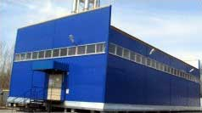
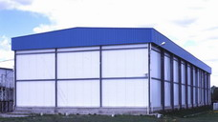
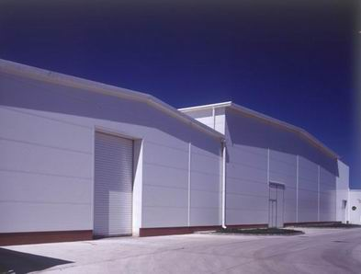
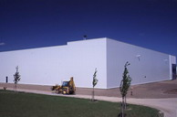
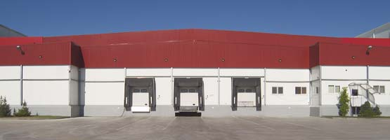
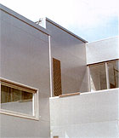
מדריך לבנייה עצמית מפאנלים מבודדים
אספקת מתכת בע"מ
לחץ F5

Slide 2

שלב 1
הכנת משטח מתאים
(תמיד מומלץ להתייעץ עם מהנדס)

Slide 3
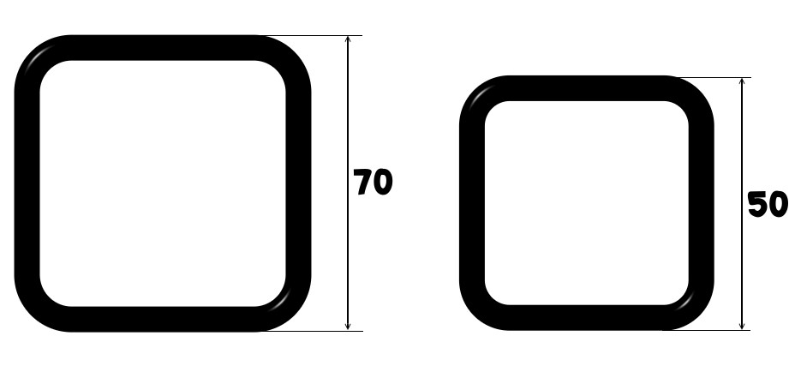
שלב 2
בניית שלד מפרופיל ברזל
(הערה: במבנים קטנים אפשר לוותר על הקונסטרוקציה. תמיד מומלץ להתייעץ עם מהנדס)

Slide 4
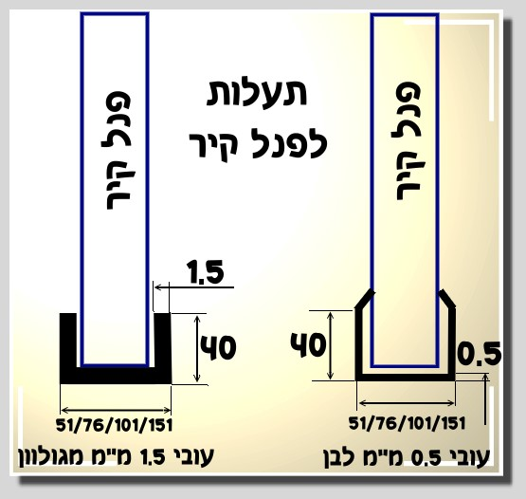
שלב 3
הרכבת מסילות אופקיות

Slide 5
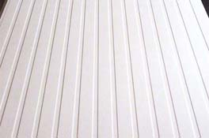
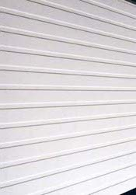
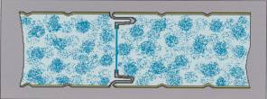
שלב 4
הכנסת פנלים קיר
נעילת פנל קיר

Slide 6
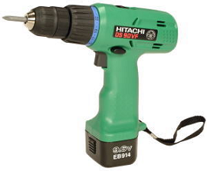
שלב 5
הרכבת מסילות עליונות

Slide 7
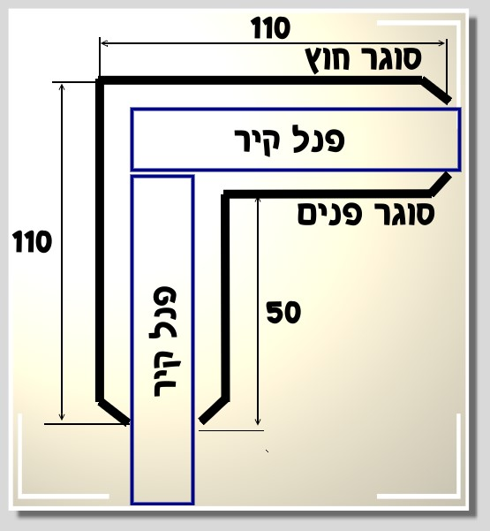
שלב 6
הרכבת זוויות חוץ ופנים

Slide 8
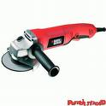
שלב 7
הכנת פתחים לחלונות ודלתות

Slide 9
שלב 8
עיבוד פתחים ע"י מסילות

Slide 10

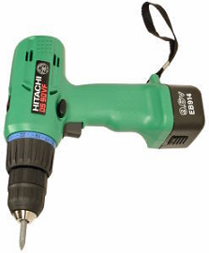
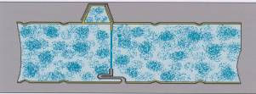
שלב 9
הרכבת גג
נעילת פנל גג

Slide 11
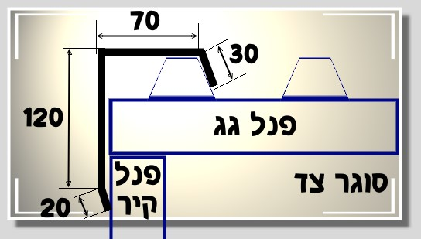
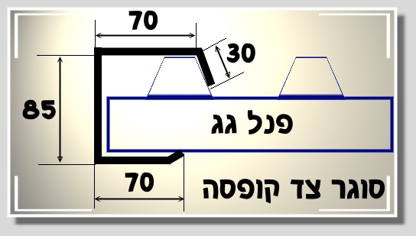
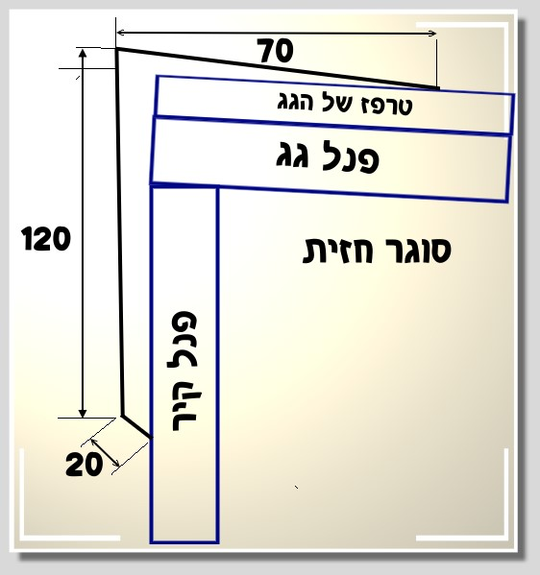
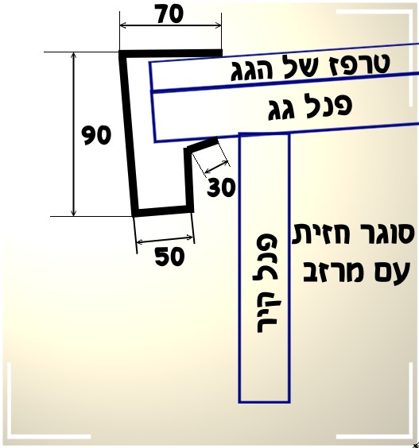
שלב 10
התקנת סוגרי צד וחזית

Slide 12
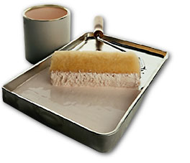

שלב 11
עבודות גמר

